Slide 1
倍增
杨明炜

Slide 2
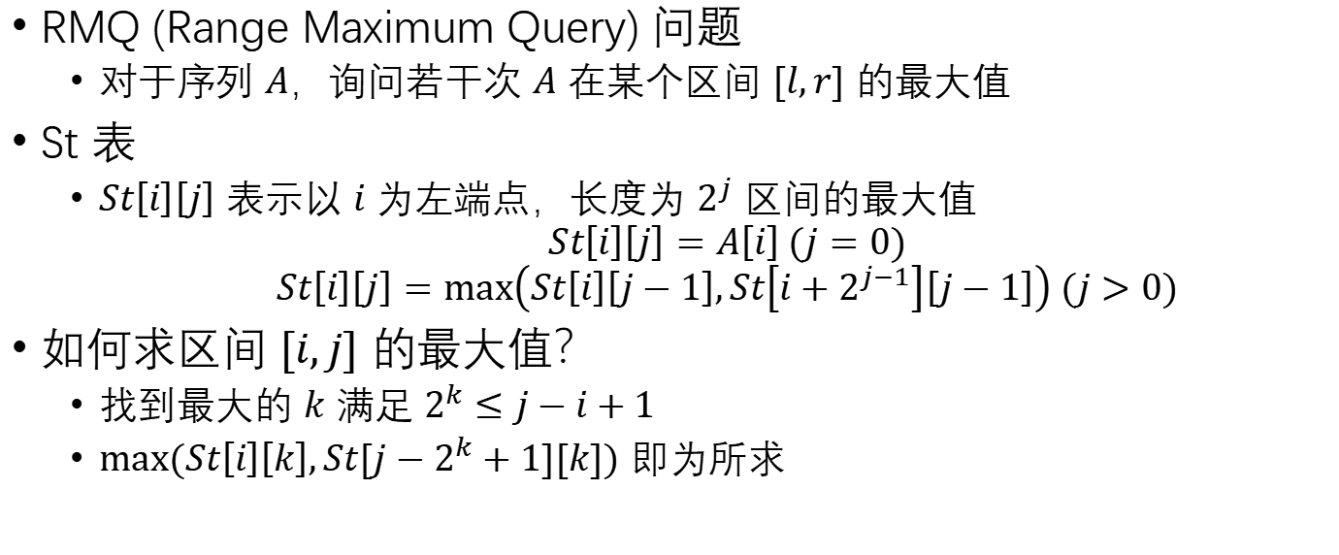
RMQ 问题
RMQ (Range Maximum Query) 问题
对于序列 $A$，询问若干次 $A$ 在某个区间 $[l,r]$ 的最大值
St 表
$St\left[i\right]\left[j\right]$ 表示以 $i$ 为左端点，长度为 $2^{j}$ 区间的最大值
$$St\left[i\right]\left[j\right]=A\left[i\right] (j=0)$$
$$St\left[i\right]\left[j\right]=max\left(St\left[i\right]\left[j−1\right],St\left[i+2^{j−1}\right]\left[j−1\right]\right) (j>0)$$
如何求区间 $[i,j]$ 的最大值？
找到最大的 $k$ 满足 $2^{k}≤j−i+1$
$max(St\left[i\right]\left[k\right],St[j−2^{k}+1][k])$ 即为所求

Slide 3

RMQ 问题
时间复杂度
预处理 $O(n log n)$
询问 $O(1)$

Slide 4
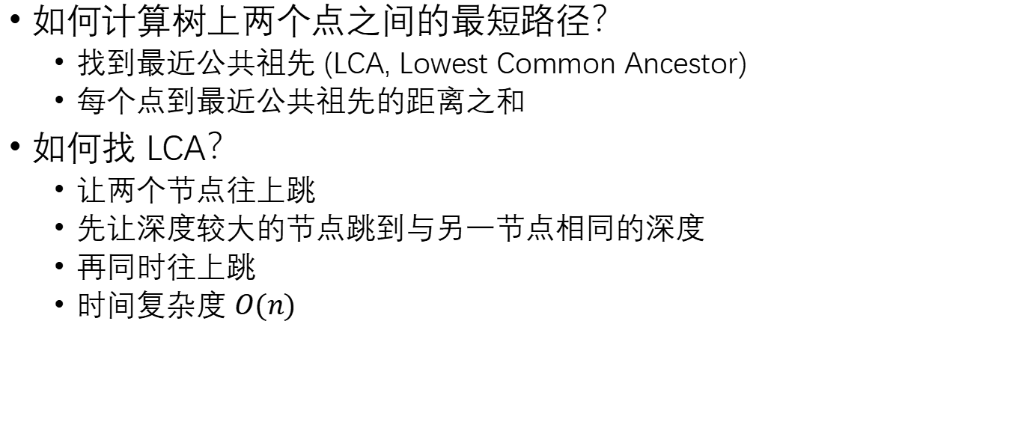
LCA 问题
如何计算树上两个点之间的最短路径？
找到最近公共祖先 (LCA, Lowest Common Ancestor)
每个点到最近公共祖先的距离之和
如何找 LCA？
让两个节点往上跳
先让深度较大的节点跳到与另一节点相同的深度
再同时往上跳
时间复杂度 $O(n)$

Slide 5
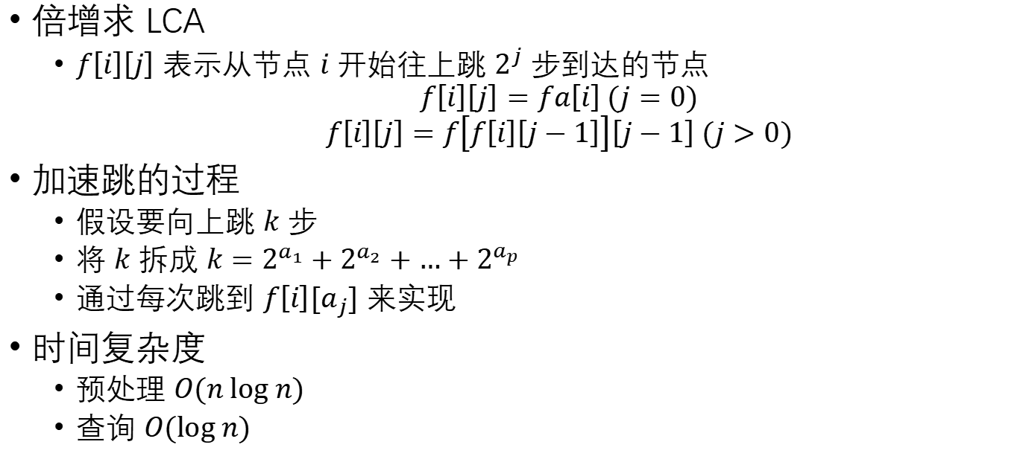
LCA 问题
倍增求 LCA
$f\left[i\right]\left[j\right]$ 表示从节点 $i$ 开始往上跳 $2^{j}$ 步到达的节点
$$f\left[i\right]\left[j\right]=fa\left[i\right] (j=0)$$
$$f\left[i\right]\left[j\right]=f\left[f\left[i\right]\left[j−1\right]\right]\left[j−1\right] (j>0)$$
加速跳的过程
假设要向上跳 $k$ 步
将 $k$ 拆成 $k=2^{a_{1}}+2^{a_{2}}+…+2^{a_{p}}$
通过每次跳到 $f\left[i\right][a_{j}]$ 来实现
时间复杂度
预处理 $O(n log n)$
查询 $O(log n)$

Slide 6
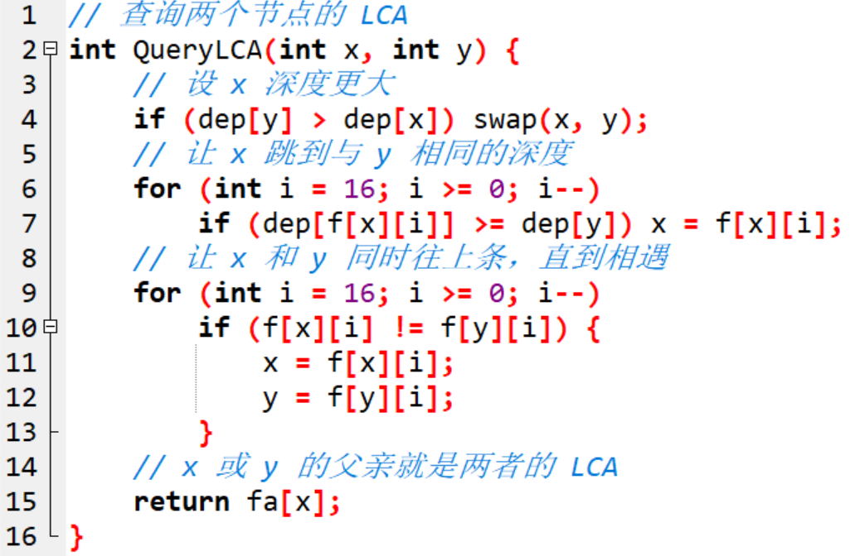
LCA 问题

Slide 7

例题
给一棵树，询问多次两点的最短距离。
$n,q≤{10}^{5}$

Slide 8

51nod 2621 树上距离
设节点 $x$ 的距离为 $dep_{x}$
若要查询 $x$ 与 $y$ 的距离
设 LCA 为 $z$
距离为 $dep_{x}+dep_{y}−2dep_{z}$

Slide 9

例题
有一棵树，每条边上有一个数字 0 或 1。询问若干次，每次给出 $x,y,0/1$，表示询问 $x$ 到 $y$ 的路径上是否存在 0 或 1。
$n,q≤{10}^{5}$

Slide 10

洛谷 5836 Milk Visits S
令 $S\left[i\right][0/1]$ 表示从根到 $i$ 的路径上 0/1 的数量
$x$ 到 $y$ 路径上 0/1 的数量为 $S\left[x\right]\left[0/1\right]+S\left[y\right]\left[0/1\right]−2S[z][0/1]$
$z$ 为 $x,y$ 的 LCA
时间复杂度 $O(n log n)$

Slide 11
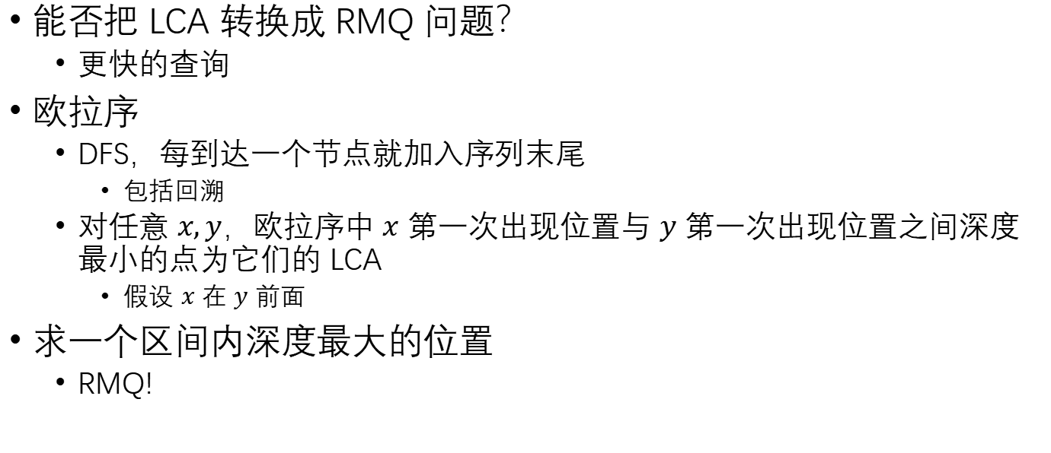
LCA 转 RMQ
能否把 LCA 转换成 RMQ 问题？
更快的查询
欧拉序
DFS，每到达一个节点就加入序列末尾
包括回溯
对任意 $x,y$，欧拉序中 $x$ 第一次出现位置与 $y$ 第一次出现位置之间深度最小的点为它们的 LCA
假设 $x$ 在 $y$ 前面
求一个区间内深度最大的位置
RMQ!

Slide 12
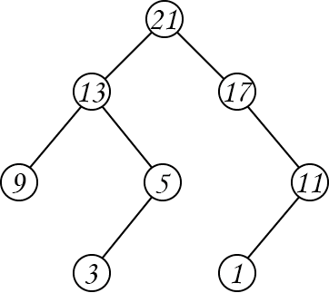
LCA 转 RMQ
欧拉序
21, 13, 9, 13, 5, 3, 5, 13, 21, 17, 11, 1, 11, 17, 21

Slide 13

LCA 转 RMQ
欧拉序
21, 13, 9, 13, 5, 3, 5, 13, 21, 17, 11, 1, 11, 17, 21
$3$ 和 $9$ 的 LCA?
$13$
$11$ 和 $13$ 的 LCA?
$21$

Slide 14
RMQ 转 LCA
笛卡尔树
取序列的最大值作为根
对最大值的左边部分递归构造左子树
右边部分递归构造右子树
一个区间左右端点的 LCA 就是 RMQ!

Slide 15
RMQ 转 LCA
序列 9, 13, 3, 5, 21, 17, 1, 11
对应的笛卡尔树：

